Slide 1
Estrutura de Dados e Análise de Algoritmos

Slide 2
Visão Geral do Programa:
Esse programa simula uma impressora com fila de impressão baseada em prioridade. Os documentos são classificados por tipo:
1 = Urgente
2 = Intermediário
3 = Comum
A estrutura principal usada é a PriorityQueue, que organiza os documentos automaticamente conforme suas prioridades e ordem de chegada.
Questão 5
Simulação de uma Fila de Impressão com Prioridades

Slide 3
Objetivo:
A classe Documento representa um documento com atributos básicos como nome, tipo (prioridade) e tempo de envio.
Atributos:
String nome;
int tipo;
long tempoDeEnvio.
Construtor:
Inicializa o nome e tipo, e define automaticamente o tempoDeEnvio com a data e hora atuais.
Métodos:
Getters e Setters;
compareTo(Documento outroDocumento);
toString().
Classe Documento

Slide 4
Interface Implementada:
Comparable<Documento>.
Classe Documento

Slide 5
Objetivo:
A classe Impressora simula uma fila de impressão com gerenciamento de prioridades entre os documentos.
Atributo Principal:
PriorityQueue<Documento> filaImpressao.
Métodos:
enfileira(String nome, int tipo);
verFila().
Classe Impressora

Slide 6
Objetivo:
A classe Menu é a interface principal da aplicação, responsável por interagir com o usuário através do terminal, permitindo gerenciar a fila de impressão de documentos.
Funcionalidade Principal:
Executa um menu interativo no console com três opções:
Enviar documento:
Solicita ao usuário o título e o tipo do documento (urgente, intermediário ou comum).
Envia o documento à fila de impressão, chamando o método enfileira() da classe Impressora.
Visualizar ordem de impressão:
Mostra a lista de documentos na fila, em ordem de prioridade, usando o método verFila() da classe Impressora.
Sair:
Finaliza o programa.
Classe Menu

Slide 7
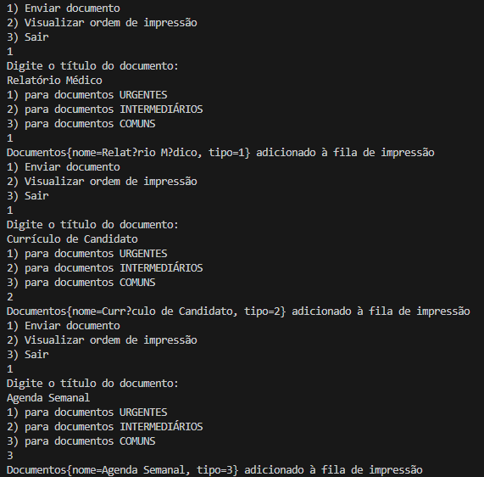

Slide 8
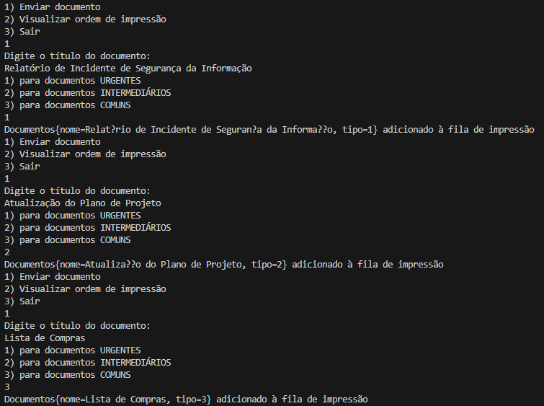

Slide 9
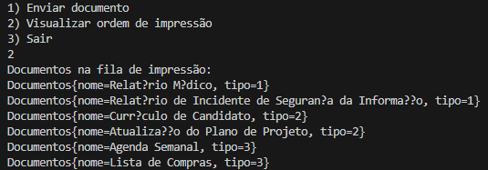

Slide 10
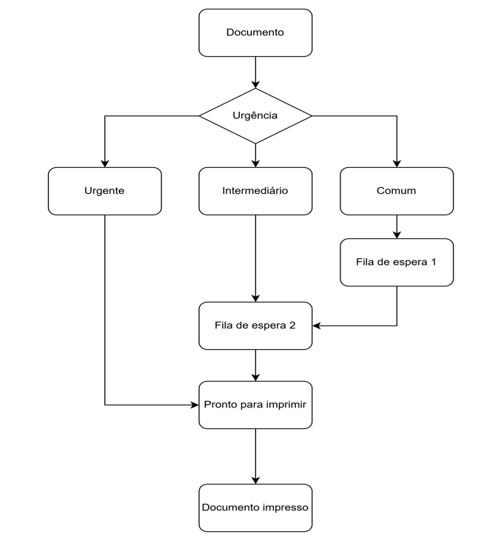

Slide 11
Artigo Científico
Simulação de uma fila de impressão com prioridades

Slide 12
Problema comum: várias pessoas usam a mesma impressora.
Necessidade de priorizar documentos importantes.
Solução: simulação de uma fila de impressão com prioridades usando PriorityQueue em Java.
Introdução

Slide 13
Implementar uma fila com 3 níveis de prioridade: Urgente, Intermediário, Comum.
Manter a ordem de envio entre documentos de mesma prioridade.
Utilizar conceitos de orientação a objetos e estruturas de dados.
Objetivos

Slide 14
Heap:
Estrutura baseada em árvore binária completa.
Base da implementação de PriorityQueue.
Fila de Prioridade:
Retira o elemento com maior prioridade, não necessariamente o primeiro inserido.
Fundamentação Teórica

Slide 15
Documento: define prioridade e tempo de envio.
Impressora: gerencia a PriorityQueue.
Menu: interface simples via terminal para interação.
Metodologia

Slide 16
Simulação via terminal funcionou conforme o esperado.
Impressão respeita urgência e ordem de chegada.
Sistema é justo e eficiente.
Resultados

Slide 17
PriorityQueue eficiente, mas visualização exige manipulação temporária, o que pode ser uma limitação dependendo do contexto da aplicação.
Uso de inteiros como prioridade pode ser melhorado com enums.
Possibilidade de evolução com remoção ou edição de documentos.
Discussão

Slide 18
Objetivo alcançado com sucesso.
Sistema organizado, orientado a objetos e prático.
Demonstração clara do uso de estruturas de dados no cotidiano.
Conclusão

Slide 19
Visão Geral do Programa
Este programa simula um jogo de organização de bolas coloridas. O objetivo do jogador é mover bolas entre pilhas até que cada pilha esteja preenchida com bolas da mesma cor.
Questão 2
Jogo

Slide 20
Objetivo:
Representa uma bola com uma cor específica.
Atributo:
Cor.
Construtor:
Bolas(CorBola cor).
Método:
getCor();
toString().
Classe Bolas

Slide 21
Objetivo:
A classe CorBola é um enum que define um conjunto fixo de cores possíveis para objetos do tipo Bolas.
Atributo:
nomeCor.
Construtor:
CorBola(String nomeCor)
Método:
getNomeCor().
Classe CorBola

Slide 22
Objetivo:
A classe Jogo simula um desafio de organização de bolas coloridas em pilhas. O objetivo é mover as bolas entre pilhas até que todas fiquem organizadas por cor.
Atributos principais:
numPilhas;
maxBolas;
pilhasCheias;
pilhasBolas.
Principais métodos:
iniciarJogo();
jogoComeco();
moverBola(int origem, int destino);
vitoria();
iniciar().
Classe Jogo

Slide 23
Objetivo:
A classe main é o ponto de entrada principal do programa e oferece ao usuário a escolha entre jogar sozinho ou em modo multiplayer.
Funções principais:
Entrada do usuário via Scanner
Solicita ao jogador: “Digite 1 para jogar sozinho e 2 para jogar com um amigo:”
Modo Solo (resposta == 1)
Cria uma instância de Jogo
Inicia o jogo individual com meuJogo.iniciar()
Modo Multiplayer (resposta == 2)
Cria uma instância de MultiJogadores
Inicia o modo de dois jogadores com jogadores.iniciar()
Classe Main

Slide 24
Objetivo:
A classe MultiJogadores permite a execução do jogo no modo multiplayer com 2 a 5 jogadores, todos interagindo em um mesmo tabuleiro compartilhado (jogoDisputado). Cada jogador joga por turnos, podendo desistir ou tentar vencer organizando corretamente as bolas por cor.
Atributos:
jogoDisputado;
jogadoresAtivos.
Métodos principais:
MultiJogadores();
quantJogadores();
iniciar().
Classe MultiJogadores

Slide 25
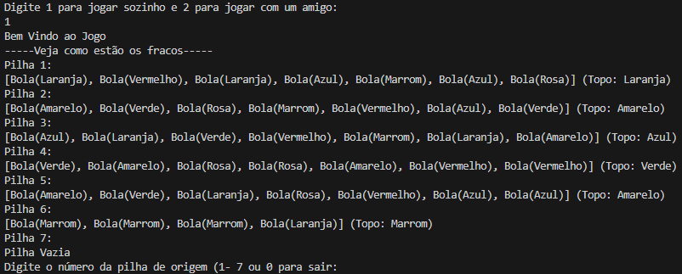

Slide 26
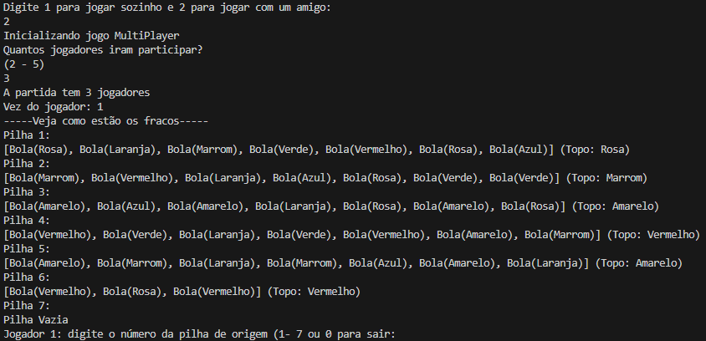

Slide 27
Integrantes:
Arthur Reina Lyra
Bruno de Menezes Sales
Bruno Sales Fiaes Carneiro
Vitor Moreira dos Santos

